Slide 1

ÜLKƏR SÜLEYMANOVA iş yeri:(VTB bank) vəzifə: SQL&PL/SQL developer(reporter) bakalavr: ADPU Şəki filialı(Riyaziyyat və informatika) magistr: UNEC (Komputer elmləri)

Slide 2
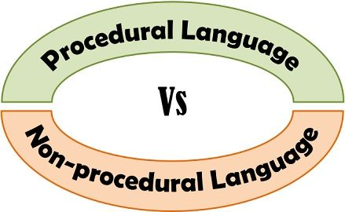
From Data To Insights: Mastering SQL
For Reporting Essentials
Mövzu:
SQL (Structured Query Language)
PL/SQL (procedural language)
Code review

Slide 3

SQL (Structured Query Language),
məlumat bazalarının idarə edilməsi üçün istifadə olunan bir proqramlaşdırma dilidir.
SQL, məlumat bazasına daxil olmaq, məlumat əlavə etmək, məlumat yeniləmək,
məlumat silmək və məlumat sorğulama
kimi əməliyyatları yerinə yetirmək üçün istifadə olunur. Azerbaycan dilində "SQL"
kürsüsü "Yığınlaşdırılmış Sorğu Dili" mənasına gəlir.
Bu dil, əlaqəli məlumat bazaları üzərində işləmək üçün
standartlaşdırılmış bir proqram dilidir.

Slide 4
DDL (Data Definition Language), verilənlər bazasının strukturunu təyin etmək və idarə etmək üçün istifadə olunan SQL əmr seti hesab olunur.
DML (Data Manipulation Language), verilənlərin bazasında məlumatların əlavə edilməsi, dəyişdirilməsi, silinməsi və sorğulanması üçün istifadə olunan SQL əmr setidir.
TCL (Transaction Control Language), SQL-dəki bir digər əmr dildir və məlumat bazasında tranzaksiyaların idarə olunması üçün istifadə olunur.
DRL (Data Retrieval Language), verilənlərin bazasından məlumatların sorğulanması və almaq üçün istifadə olunan SQL əmr setidir.

Slide 5

insert,update,delete,merge
DDL
create,alter,truncate,drop,rename
DML
TCL
commit,savepoint,rollback
DRL
select

Slide 6
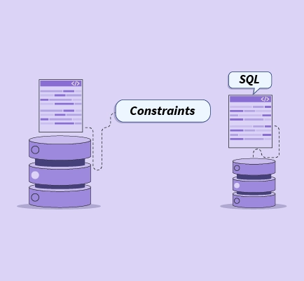
constraint
Primary
key
Foreign
key
check
unique
Not null

Slide 7
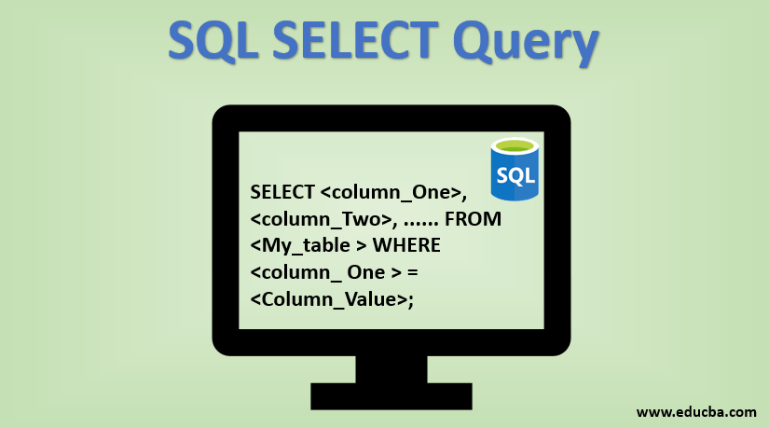
Data retrival language
Select * from where şərt order by(column) asc(desc)
Select * from where
In, and ,or
İs null(not null)
Between and
Like,not like
<,>,=,<>,

Slide 8
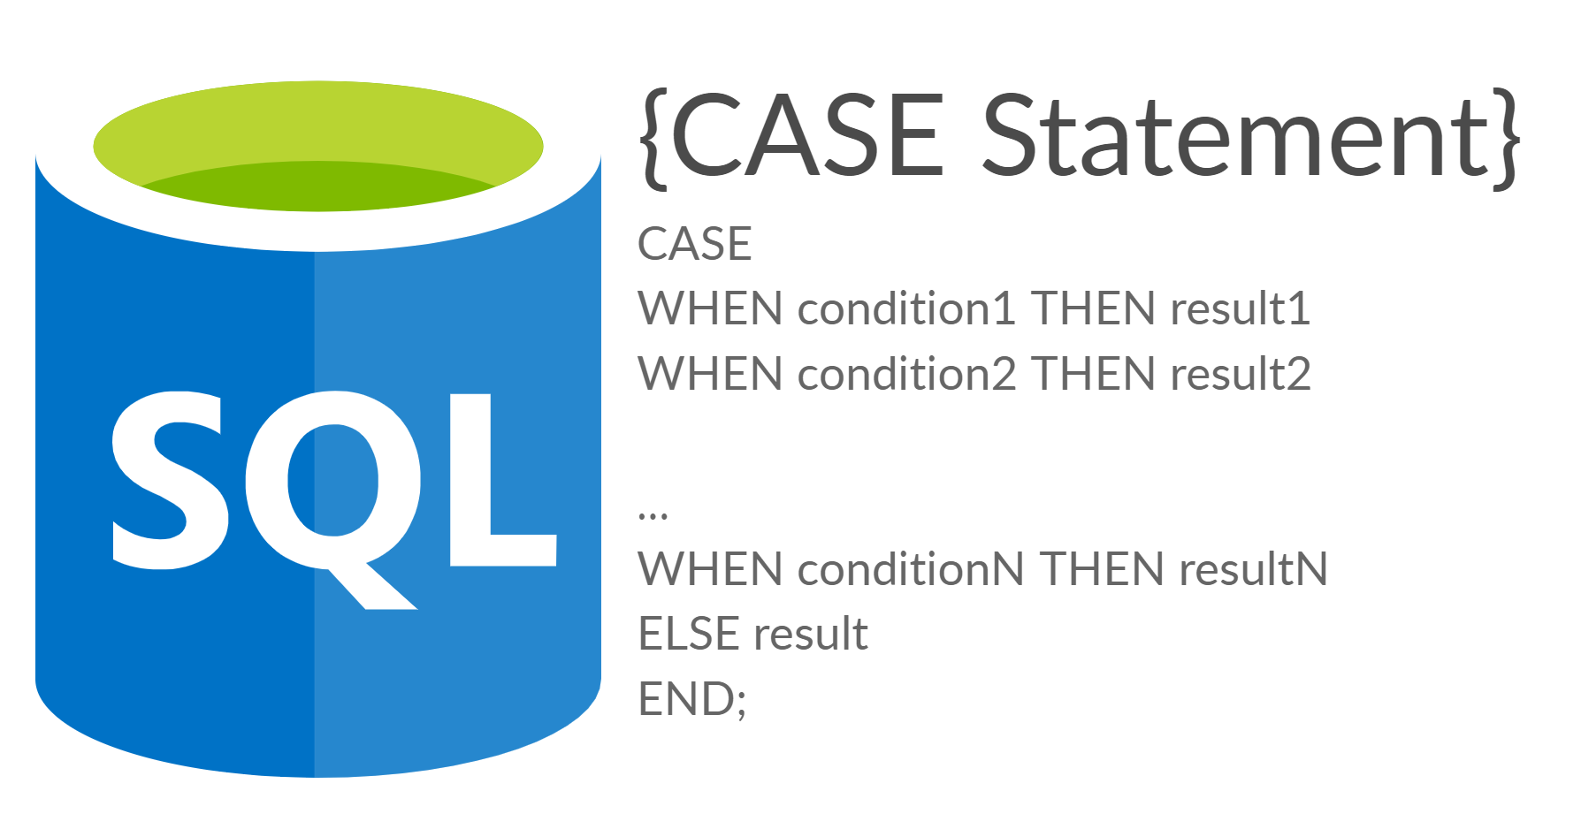
CASE WHEN ifadəsi, SQL daxilində istifadə olunan bir ifadədir. Bu ifadə, şərti təyin etmək üçün istifadə olunur.

Slide 9
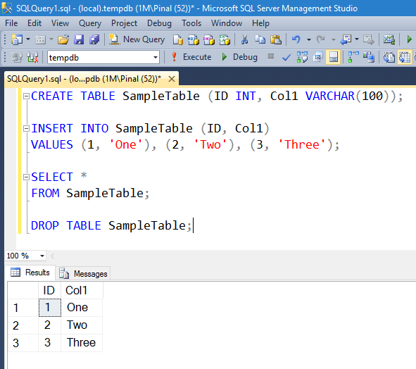
NÜMUNƏ

Slide 10
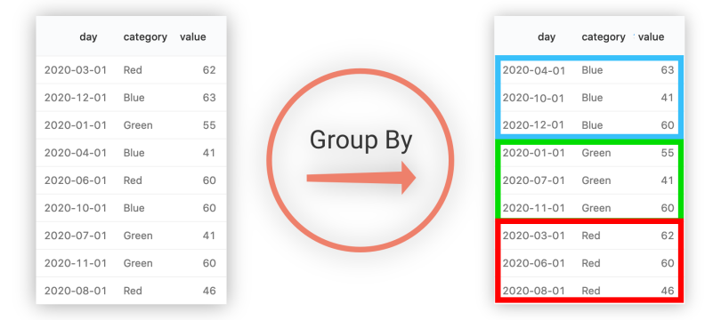
Group by, having

Slide 11
upper(),lower(),
initcap(),left(),
right(),len(),
abs(),mod(),substr(),
Round()
sum,
avg(),
count().
min(),
max()
rank(),
dense_rank()
row_number(),
nth_value(),
lag(),lead(),first_value(),last_value()
Single row
function
Aggregate
function
Analytic function

Slide 12
Single row function
UPPER-verilmiş mətin dəyərindəki hər bir hərfi böyük hərfə çevirmək üçün istifadə olunur.
Lower-verilmiş mətn dəyərindəki hər bir hərfi kiçik hərfə çevirmək üçün istifadə olunur.
Initcap-verilmiş metin dəyərindəki hər bir sözün ilk hərfini böyük hərfə, digər hərflərini isə kiçik hərfə çevirmək üçün istifadə olunur.
LEFT(): Bu funksiya, bir mətn dəyərinin soldan başlayaraq bəlli bir sayda simvolunu alır.
LEN(): Bu funksiya, bir mətn dəyərinin uzunluğunu (neçə simvoldan ibarət olduğunu) qaytarır.
ABS(): Bu funksiya, bir ədədin mənfi olmadığı dəyərini qaytarır.
round(): kəsr ədədləri yuvarlaqlaşdırır,kəsrdən sonra neçə rəqəm qalsın onuu seçə bilirsiz

Slide 13
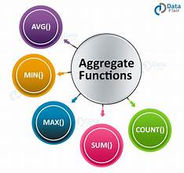
Aggregate functions
SUM(): Bu funksiya, bir sütundaki sayısal dəyərlərin cəmini hesablayır.
AVG(): Bu funksiya, bir sütundaki sayısal dəyərlərin ortalamasını hesablayır.
COUNT(): Bu funksiya, bir sütundaki dəyərlərin sayısını hesablayır.
MIN(): Bu funksiya, bir sütundaki minimum dəyəri qaytarır.
MAX(): Bu funksiya, bir sütundaki maksimum dəyəri qaytarır.

Slide 14
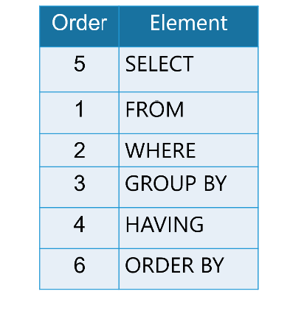



Slide 15
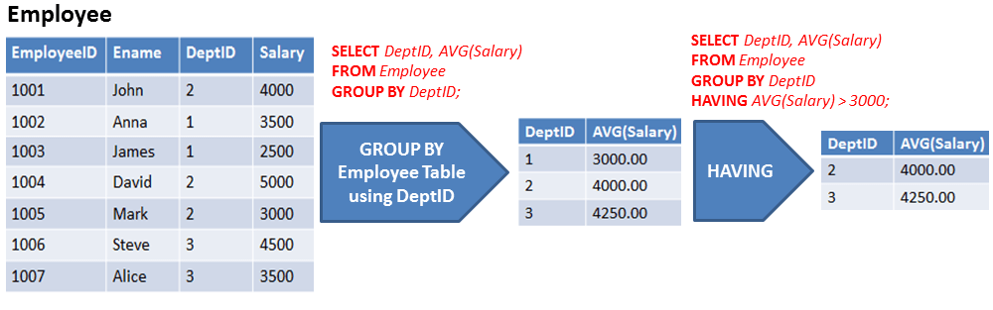
Departamentlərə nəzərən işçilərin orta
əmək haqqının tapılması.(group by istifadəsi)

Slide 16
Analytic function
RANK(): sətirləri müəyyən bir sıraya görə sıraladığınızda, hər bir sətrin sırasını təyin edir. Eyni dəyərlərə malik birdən çox sətir varsa, bu funksiya onları eyni sıra kimi göstərir və sıralamanın aralığını atlar.
DENSE_RANK(): sətirləri müəyyən bir sıraya görə sıraladığınızda, hər bir sətrin sırasını təyin edir, lakin eyni dəyərlərə malik birdən çox sətir olduğu zaman sıralamanın aralığını atlamır.
ROW_NUMBER(): sətirləri müəyyən bir sıraya görə sıraladığınızda, hər bir sətrə müəyyən vahid bir sıra nömrəsi təyin edir.
NTH_VALUE(): sətirləri müəyyən bir sıraya görə sıraladığınızda, müəyyən bir sıradakı dəyəri qaytarır.
LAG(): bir sütundakı bir sətirdən əvvəlki dəyəri göstərir.
LEAD(): bir sütundakı bir sətirdən sonrakı dəyəri göstərir.
FIRST_VALUE(): sətirləri müəyyən bir sıraya görə sıraladığınızda, ilk sətrdəki dəyəri qaytarır.
LAST_VALUE(): sətirləri müəyyən bir sıraya görə sıraladığınızda, sonuncu sətrdəki dəyəri qaytarır.

Slide 17

join
inner
outer
cross
left
right
full

Slide 18


Slide 19

Single-row subquery:
SELECT column1 FROM table1
WHERE column2 = (SELECT MAX(column2) FROM table2);
Multiple-row subquery
SELECT column1
FROM table1
WHERE column2 IN (SELECT column2 FROM table2 WHERE condition);
Correlated subquery
SELECT column1 FROM table1 t1 WHERE column2 = (SELECT MAX(column2) FROM table2 WHERE t1.column3 = table2.column3);
Scalar subquery:
SELECT column1, (SELECT MAX(column2) FROM table2) AS max_value FROM table1;
;

Slide 20
Union
Minus
Intersect
Union all
Set operator

Slide 21
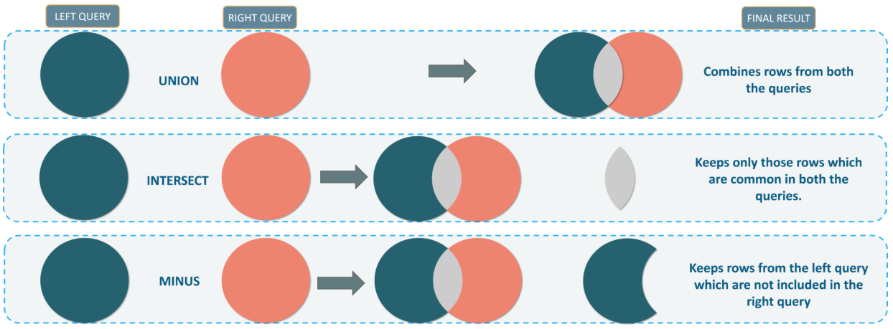

Slide 22
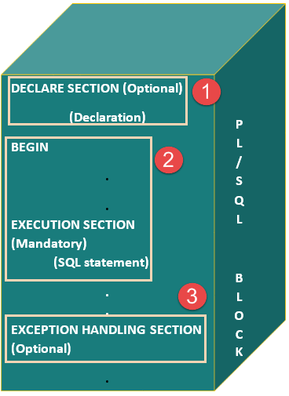
Procedural Language-SQL

Slide 23

Dəyişənlər: Prosedural dillərdə dəyişənlər var və bu dəyişənlər proqramın icrası zamanı dəyişə bilər. Bu dəyişənlərə dəyərlər verilir və dəyişənlərin dəyərləri hesablamalarda istifadə olunur.
Prosedur və funksiyalar: Prosedural dillər prosedur və funksiyaları dəstəkləyir. Prosedur bir blok koddur ki, onu çağırdıqda, o blokda olan kodlar icra olunur. Funksiyalar isə prosedurlar kimi işləyir, ancaq dəyər qaytarır.
Dövrlər və şərtlər: Prosedural dillərdə dövr (loop) və şərt (condition) konstruksiyaları mövcuddur. Bu konstruksiyalar proqramın icrasını nəzərdən keçirərək müəyyən məqsədə nail olmağa kömək edir.
Altprogramlar: Prosedural dillərdə altprogramlar geniş yayılmışdır. Altprogramlar, prosedur və ya funksiyon kimi adlandırılır və onlar təkrarlanan funksionallıq hissələri üçün istifadə olunur.

Slide 24
PL/SQL BLOCK TYPES
Declare
Begin
--statement
Exception
End;
Procedure name is
Begin
Statement
Exception
End;
Function name return datatype
is begin
Statement
Exception
End;

Slide 25
Dövr operatorları
loop
while
For
Dövrün içində şərt olmadan müntəzəm şəkildə işləyir
Müəyyən şərtə qədər icra
edir
Müəyyən bir aralıq çərçivəsində işləyir

Slide 26
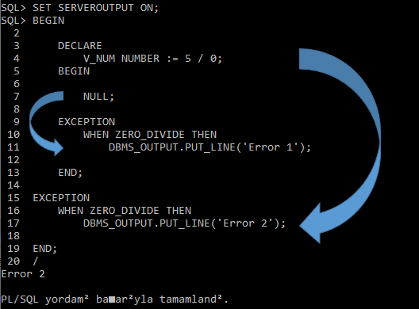
exception
User_exception- proqramçının təyin etdiyi xətalar
Program_error-proqramın istifadəsi və ya ifadənin səhv istifadəsi ilə əlaqəli xətalar
No_data_found- select əmri ilə işləyir və heç bir sətir qaytarmadığında çıxan xətadır

Slide 27
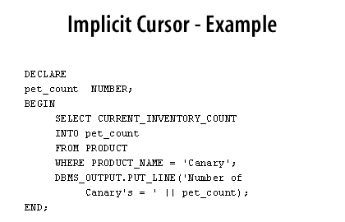
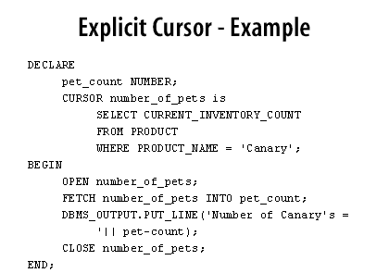

Implicit
Explicit(açıq)
C
U
R
S
O
R

Slide 28
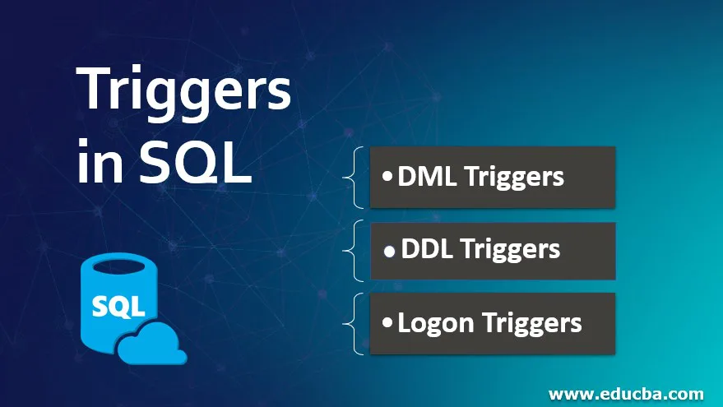
Verilənlər Bazasının Nəzarəti: Trigerlər, verilənlər
bazasında olan hadisələri nəzarət altında saxlamaq və
idarə etmək üçün istifadə olunur.
Məhdudiyyətlər Tətbiqi: Trigerlər, verilənlər
bazasında müəyyən əməliyyatların necə yerinə yetirilməsi
və ya hansı məlumatların daxil edilməsi haqqında
məhdudiyyətlər tətbiq etmək üçün istifadə olunur.
Auditləmə: Trigerlər, verilənlər bazasında hansısa
əməliyyatların icrası zamanı məlumatların saxlanılması
və izlənməsi üçün istifadə olunur.
Bu, məsələn, kimin hansı məlumatları dəyişdirdiyini və
neçə saat əvvəl etdiyini izləmək üçün istifadə olunur.
Tənzimləmə və İdarəetmə: Trigerlər, verilənlər bazasında
müəyyən əməliyyatların yerinə yetirilməsinə görə avtomatik
tənzimləmələr və idarəetmələr yerinə yetirmək üçün
istifadə olunur.

Slide 29
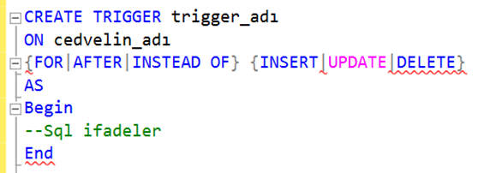
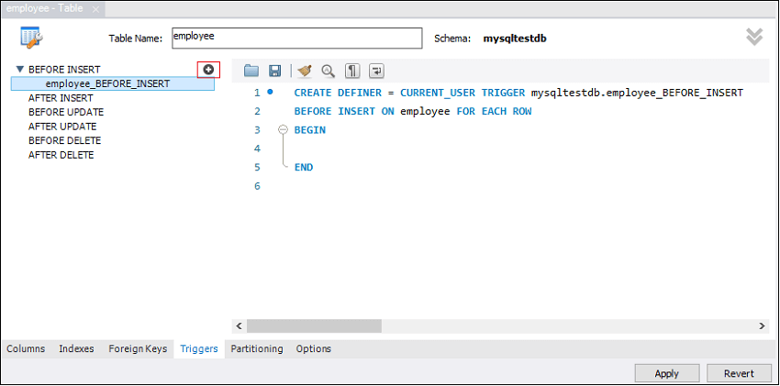
TRİGGER
Row level trigger- hər bir məlumat sətri üzərində icra olunur
Statement-level trigger-əməliyyatların icra edilməsi zamanı icra olunur
Before trigger-əməliyyatın icrasından əvvəl icra olunur
After trigger-əməliyyatın icrasından sora icra olunur

Slide 30

job NƏDİR?

Slide 31

diqqətiniz üçün təşəkkürlər!

